Slide 1

EventRadar
Miembros: Docente:- Iván Diaz - Mauricio Figueroa- Alejandro Troncoso- Diego Valenzuela

Slide 2
Tabla de Contenidos
Explore los puntos clave de nuestra presentación para comprender la visión y el impacto de EventRadar.
1
Contexto
2
Problemática
3
Solución
Panorama actual de los eventos locales.
Desafíos para organizadores y asistentes.
Cómo EventRadar resuelve estos problemas.
4
Arquitectura
5
Metodología
6
Equipo
Tecnología y estructura subyacente.
Enfoque de desarrollo e implementación.
Presentación de los miembros del proyecto.
7
Historias de Usuario
8
Sprints
9
Evidencias
Casos de uso y necesidades clave.
Planificación de iteraciones y entregas.
Demostración de prototipos y avances.
10
Carta Gantt
11
Conclusión
Cronograma detallado del proyecto.
Resumen final y compromiso.

Slide 3
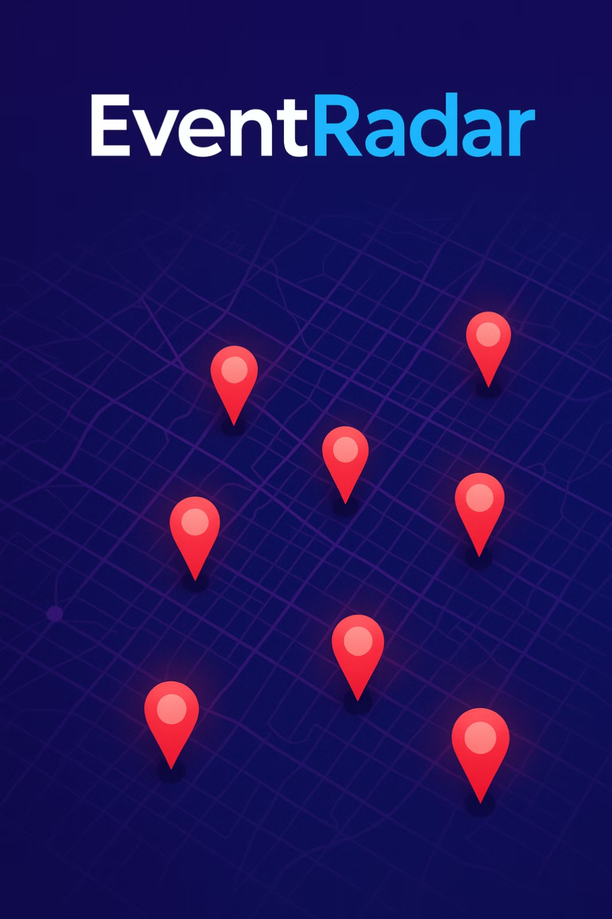
Contexto
Actualmente, la difusión de eventos locales está fragmentada. La información se dispersa en redes sociales, afiches y sitios web, dificultando que los ciudadanos se enteren de la vibrante vida social y cultural que los rodea.

Slide 4
Problemática
Esta fragmentación crea dos problemas clave:
Para los Asistentes
Para los Organizadores
Es difícil encontrar eventos de interés en un solo lugar, lo que lleva a perderse oportunidades.
La falta de un canal centralizado les impide alcanzar a su público objetivo de manera efectiva.
📉 Baja asistencia: Los eventos no llegan a su público potencial.
💸 Pérdidas económicas: Para organizadores y promotores culturales.
🏛️ Menor participación: La comunidad pierde oportunidades de enriquecimiento cultural y social.

Slide 5

Solución
Centraliza y Visualiza
Conecta con tus Intereses
Potencia la Difusión
Mostramos todos los eventos de la ciudad en un único mapa interactivo, haciendo el descubrimiento visual e intuitivo.
Permitimos a los usuarios guardar sus eventos favoritos y recibir notificaciones para no perderse nada importante.
Ofrecemos a los organizadores una vitrina directa y efectiva para alcanzar a la comunidad y aumentar la asistencia.

Slide 6
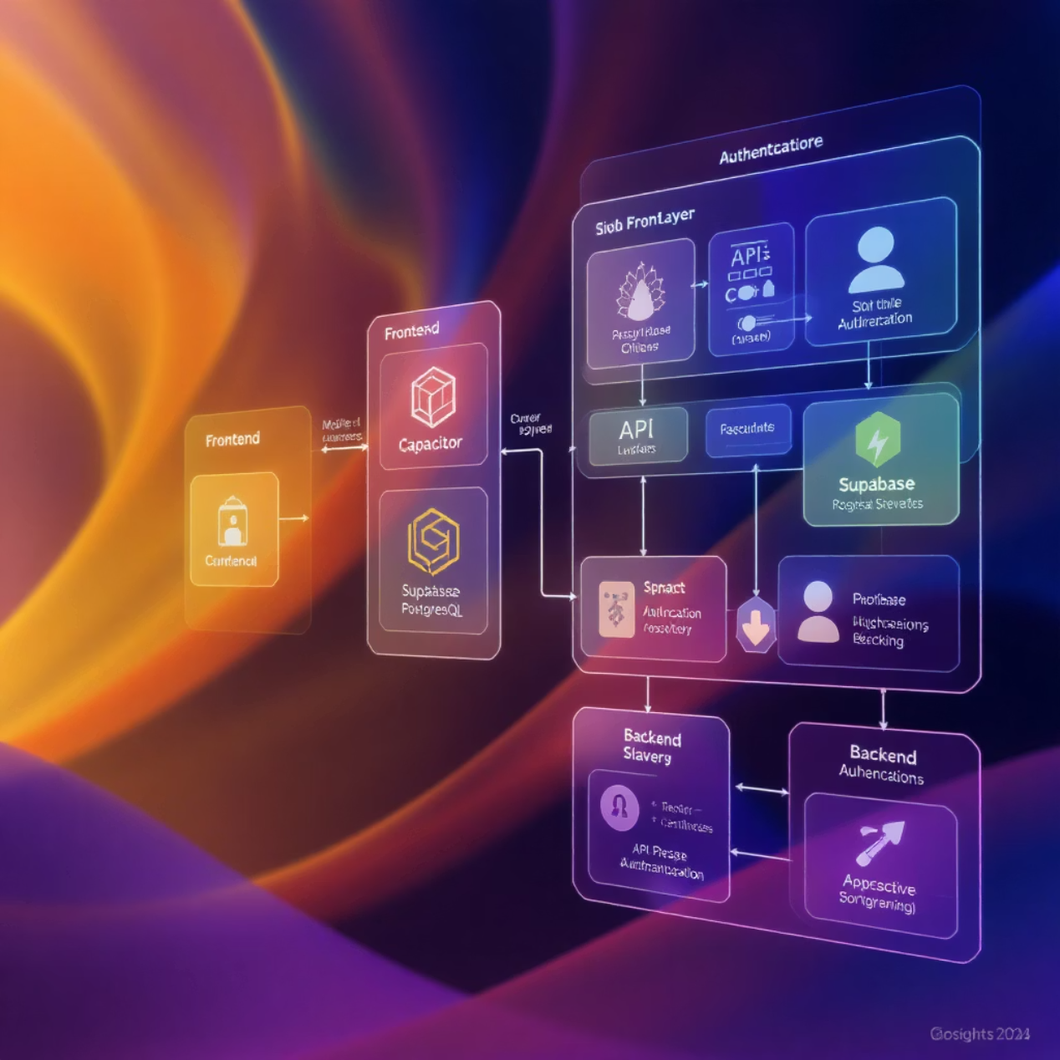
Arquitectura de la Solución
Nuestra arquitectura se basa en un stack tecnológico moderno que garantiza velocidad, escalabilidad y una excelente experiencia de usuario.
Frontend: React, Vite, Tailwind CSS, Leaflet
Móvil: Capacitor para empaquetado nativo
Backend y BD: Supabase (Base de Datos PostgreSQL, Autenticación y APIs)

Slide 7
Metodología
Utilizamos Scrum como marco de trabajo ágil. El proyecto se organizó en 7 sprints a lo largo de 16 semanas. Cada sprint incluyó ciclos de planificación, ejecución y retrospectiva, lo que nos permitió adaptarnos a los desafíos y entregar valor de forma continua.

Slide 8

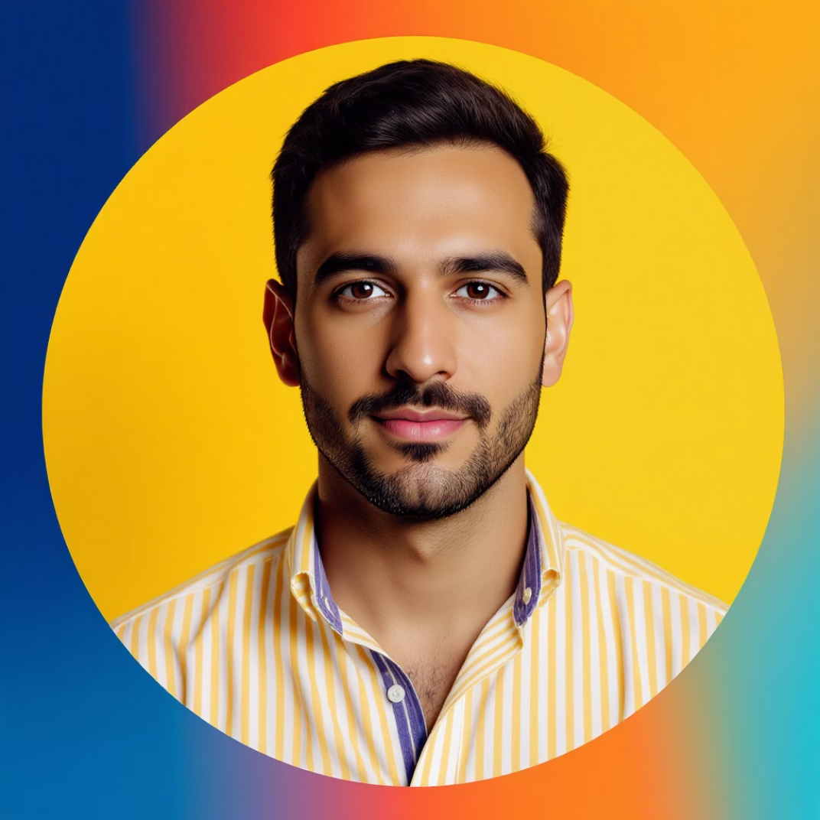
Equipo
Iván Diaz
Diego Valenzuela
Alejandro Troncoso
Frontend Developer & UI/UX Designer
Solution Architect & Security Specialist
Backend Developer & AI Integration Lead

Slide 9
Historias de Usuario
Para entender mejor las necesidades de nuestros usuarios y administradores, hemos definido las siguientes épicas:
Épica 1: Exploración de Eventos
Épica 2: Gestión de Intereses
Épica 3: Administración de Contenido
"Como usuario, quiero explorar eventos en un mapa para descubrir qué sucede cerca de mí de forma visual e intuitiva."
"Como usuario, quiero guardar mis eventos favoritos y recibir notificaciones para estar siempre informado de lo que me interesa."
"Como administrador, necesito una herramienta para gestionar y aprobar eventos, asegurando la calidad y relevancia del contenido en la plataforma."

Slide 10
Sprints: Nuestro Camino de Desarrollo
Utilizamos un enfoque ágil basado en sprints para construir EventRadar, dividiendo el proyecto en fases clave para un desarrollo eficiente y adaptable. El progreso se realizó a lo largo de 16 semanas, con cada sprint enfocado en objetivos específicos.
Sprints 0-1: Fundación
Sprints 2-3: Funcionalidades Core
Semanas 1-3
Semanas 3-9
Logro: Requerimientos, arquitectura y mapa interactivo con autenticación.
Logro: CRUD de eventos, sistema de favoritos y notificaciones en tiempo real.
Sprints 4-5: Experiencia de Usuario
Sprints 6-7: Administración y Cierre
Semanas 9-12
Semanas 12-16
Logro: Filtros avanzados, geolocalización y función de compartir.
Logro: Panel de administrador, pruebas funcionales y preparación de la demo final.

Slide 11
Evidencias del Proyecto
Seguridad
Compatibilidad
Protección de datos y autenticación robusta (JWT, roles).
Usabilidad
Totalmente operativa en Android e iOS, construida con React Native.
Interfaz intuitiva y amigable para todos los usuarios.
Mantenibilidad
Escalabilidad
el sistema debe ser fácil de actualizar, con un código modular y documentado.
Confiabilidad
Capaz de soportar crecimiento de usuarios y eventos, y fácil mantenimiento.
Acceso a información básica sin conexión a internet.

Slide 12

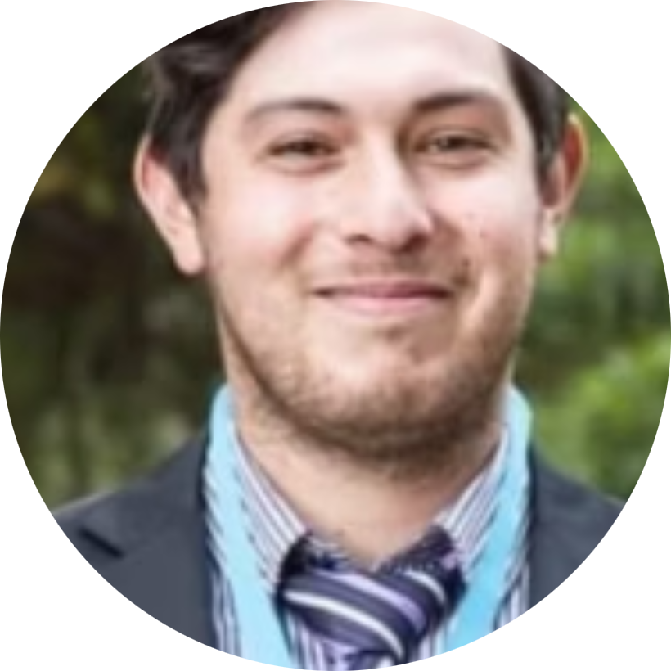
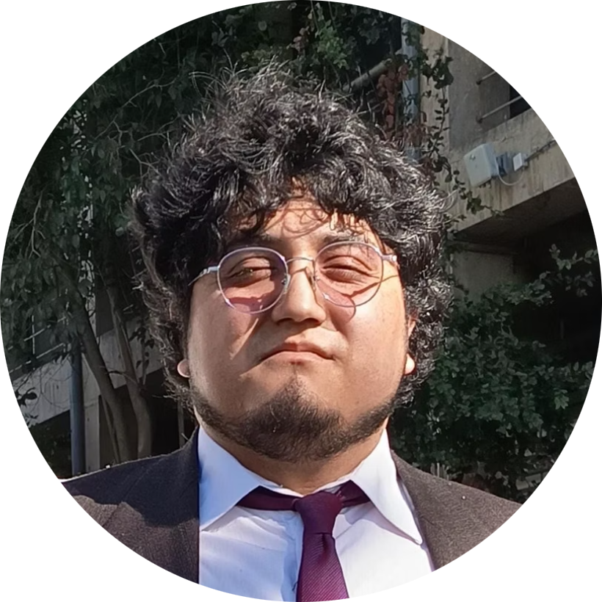
Metodología Scrum
Roles
Ivan Diaz
Diego Valenzuela
Alejandro Troncoso
Product Owner
Scrum Master
Equipo de Desarrollo
Encargado de representar la voz del cliente y de definir las prioridades del proyecto. Su rol principal es gestionar el Product Backlog, asegurando que el equipo trabaje en las funcionalidades que más valor aportan. Se encarga de comunicar la visión del producto y validar que los entregables cumplan con los objetivos
Facilita la aplicación de la metodología Scrum dentro del equipo. Su función es eliminar obstáculos, asegurar que se respeten las prácticas ágiles y motivar al equipo de desarrollo para que alcance sus metas. También fomenta la comunicación y la mejora continua en cada sprint.
Responsable de construir el producto o solución. Se encarga de diseñar, programar, probar e integrar las funcionalidades planificadas en cada sprint. Trabaja de manera colaborativa, autogestionada y con foco en entregar incrementos de valor al final de cada iteración.

Slide 13
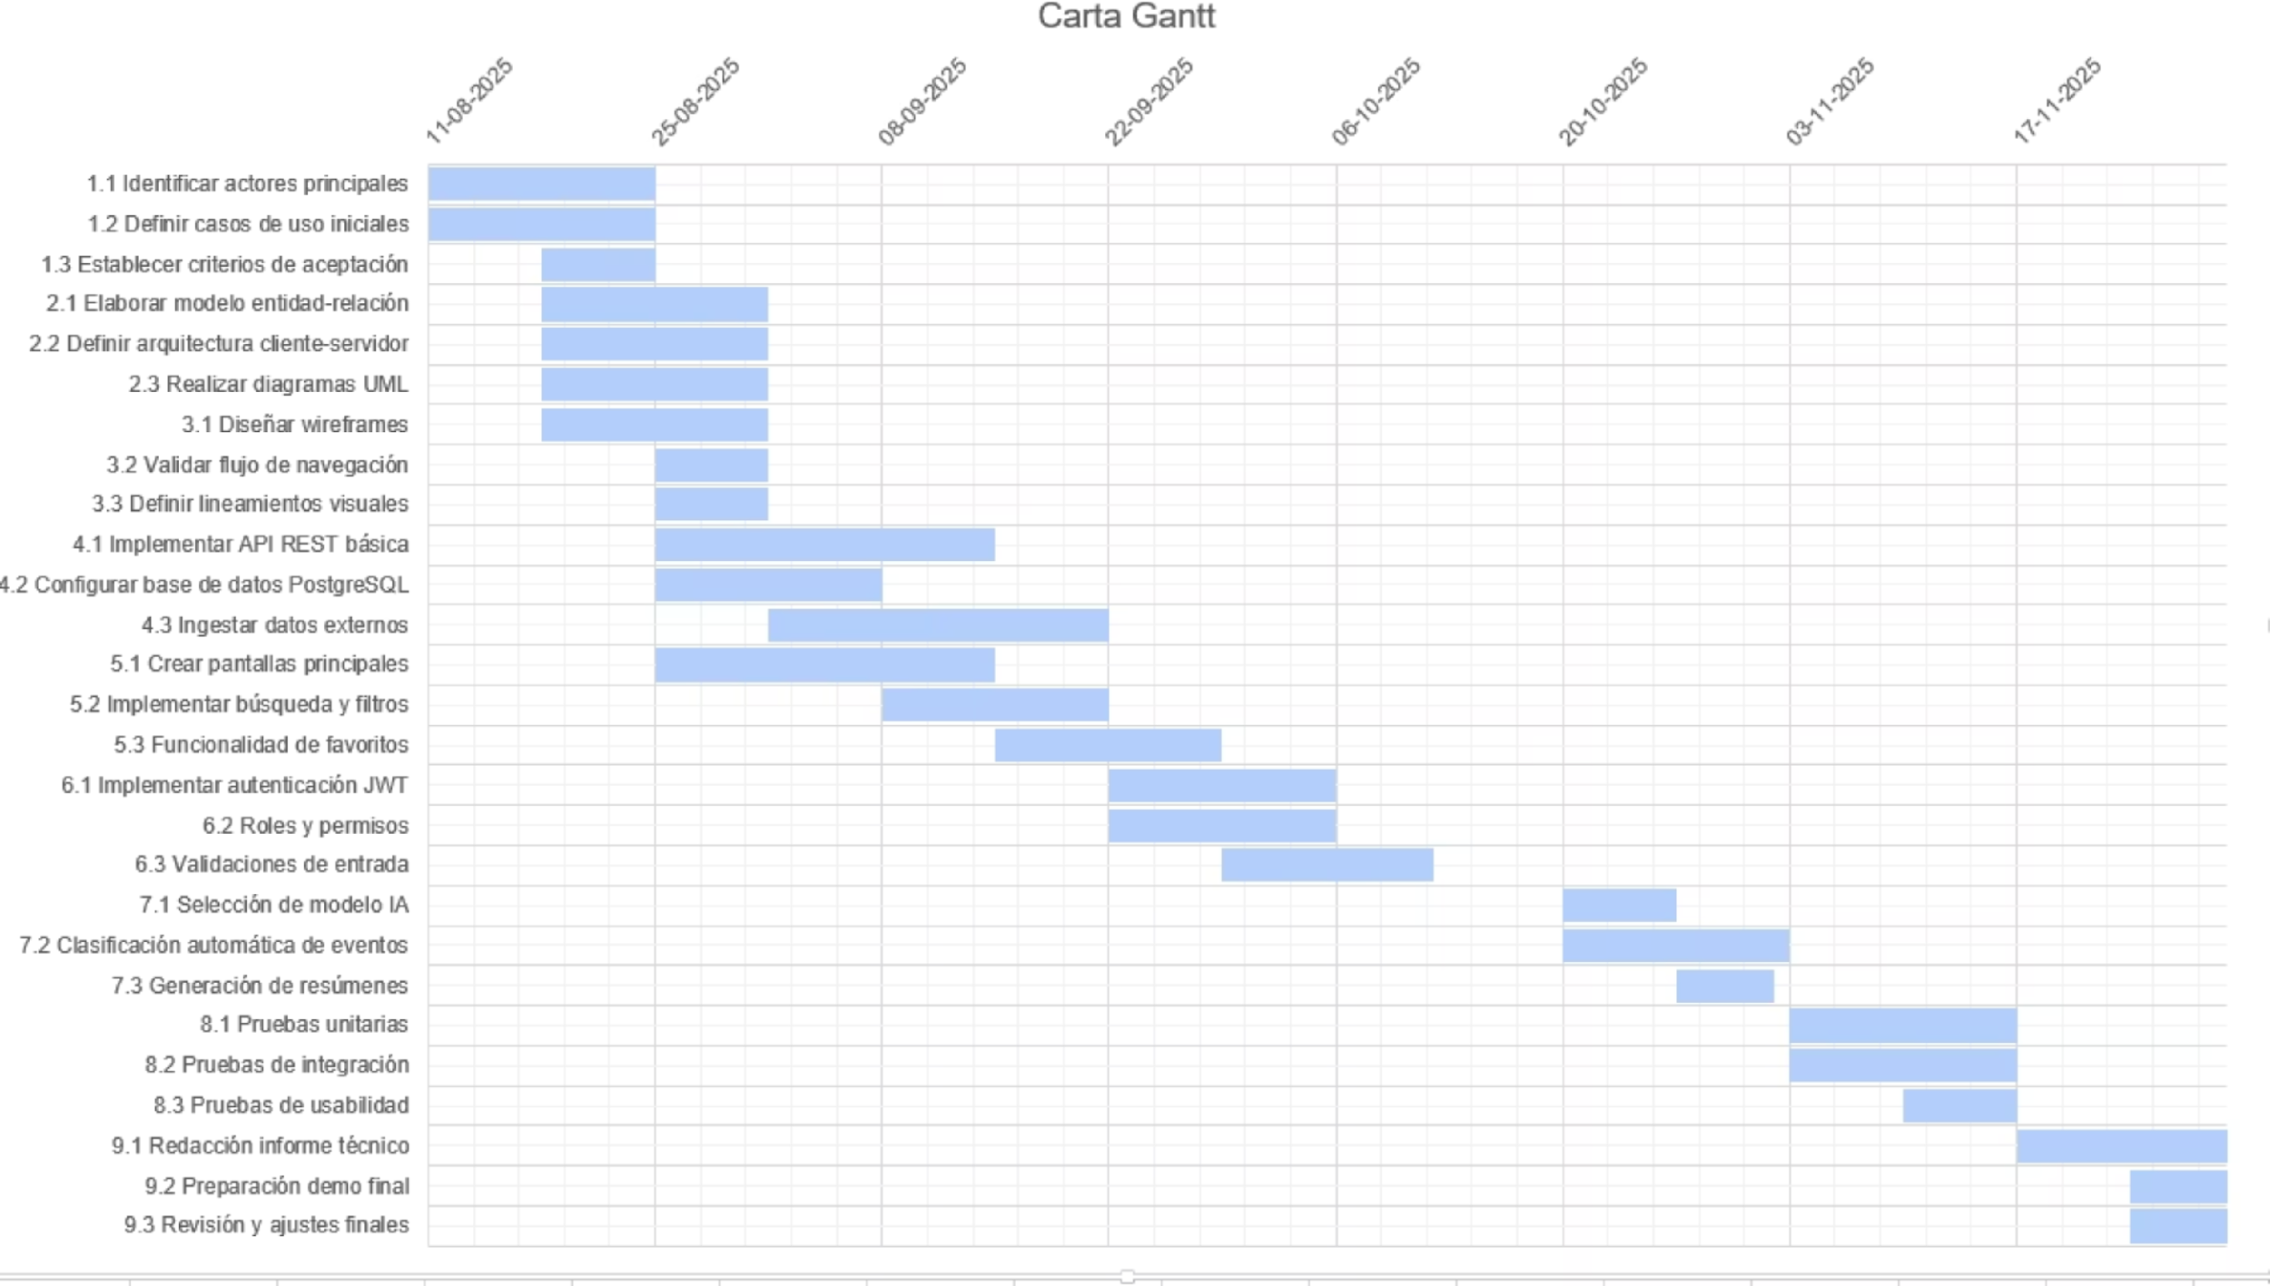
Carta Gantt

Slide 14
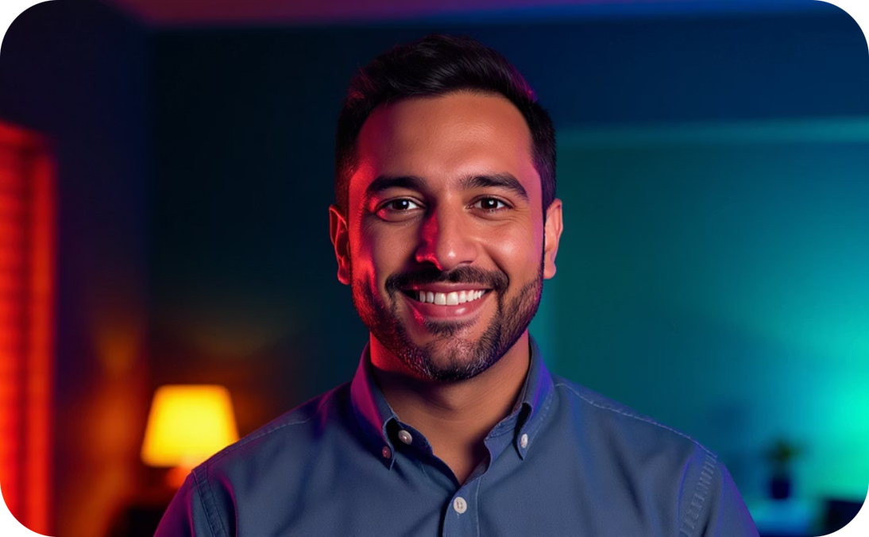
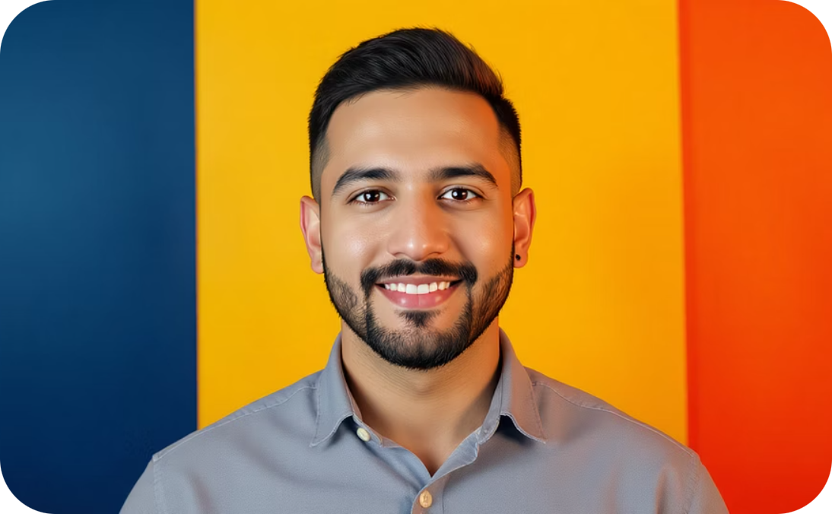

Conclusión y Aprendizajes
Iván Diaz
Diego Valenzuela
Alejandro Troncoso
"Diseñar la interfaz y el mapa interactivo con Leaflet fue un reto apasionante. Me permitió aplicar mis habilidades de UI/UX para crear una experiencia de usuario fluida y atractiva, que es el corazón de EventRadar."
"Definir la arquitectura con Supabase fue clave para nuestra agilidad. Implementar la seguridad y los roles de usuario me enseñó la importancia de construir una base robusta y scalable desde el primer día."
"Desarrollar el backend para gestionar eventos y notificaciones fue un gran aprendizaje. La investigación para la futura integración de IA me demostró que, aunque no se completó, dejamos la puerta abierta para hacer de EventRadar una plataforma mucho más inteligente."

